Slide 1
TRƯỜNG CĐ NGHỀ SỐ 1 - BQP • KHOA CƠ BẢN
CHƯƠNG I
BÀI 2. TẬP HỢP VÀ CÁC PHÉP TOÁN
TRÊN TẬP HỢP
Toán 10 — Sách Kết nối tri thức với cuộc sống
1. Khái niệm & Các tập hợp số
2. Phép toán Giao, Hợp, Hiệu
Giảng viên: ThS. Nguyễn Văn Sang
Khoa Cơ bản — Tiết PPCT: 03 - 04
Notes:
Kính chào quý thầy cô và các em học sinh. Hôm nay chúng ta cùng học Bài 2: Tập hợp và các phép toán trên tập hợp.

Slide 2
MỤC TIÊU
MỤC TIÊU BÀI HỌC CẦN ĐẠT
1. KIẾN THỨC TRỌNG TÂM
Khái niệm tập hợp, tập con ($A⊂B$), hai tập bằng nhau ($A=B$).
Các tập hợp số: $N,Z,Q,R$ và các tập con khoảng, đoạn của $R$.
2. KỸ NĂNG CẦN ĐẠT
Thực hiện thành thạo: Giao ($A∩B$), Hợp ($A∪B$), Hiệu ($A∖B$), Phần bù ($C_{E}A$).
Biểu diễn chính xác các tập hợp con của $R$ trên trục số thực.
3. PHẨM CHẤT & NĂNG LỰC SỐ
Tư duy logic, chính xác trong việc xử lý các điều kiện mút của khoảng, đoạn.
Ứng dụng giải quyết bài toán đếm thực tế bằng biểu đồ Ven.
Notes:
Tiết học này giúp các em nắm vững khái niệm tập con, các tập hợp số, thực hiện thành thạo phép giao, hợp, hiệu và biểu diễn chuẩn trên trục số.

Slide 3
MỤC 1.a
1. CÁC KHÁI NIỆM CƠ BẢN: a. Tập hợp và phần tử
A. KHÁI NIỆM CƠ BẢN VÀ KÝ HIỆU
Tập hợp là một khái niệm nguyên thủy của toán học.
$a∈A$: a thuộc tập hợp A | $b∉A$: b không thuộc tập hợp A.
TẬP RỖNG: Ký hiệu là $∅$, là tập hợp không chứa bất kì phần tử nào.
B. HAI CÁCH XÁC ĐỊNH TẬP HỢP (SGK KNTT)
CÁCH 1: LIỆT KÊ PHẦN TỬ
CÁCH 2: CHỈ RA TÍNH CHẤT ĐẶC TRƯNG
Viết trong dấu $\left\{…\right\}$, cách nhau bởi dấu $;$
Dạng: $A=\left\{x∈X∣P\left(x\right)\right\}$
VD: $P=\left\{2;3;5;7\right\}$
VD: $A=\left\{x∈R∣x^{2}−4=0\right\}$
Notes:
Mục 1.a: Khái niệm cơ bản về tập hợp. Các em chú ý hai cách mô tả: liệt kê phần tử hoặc nêu tính chất đặc trưng, cùng khái niệm tập rỗng.

Slide 4
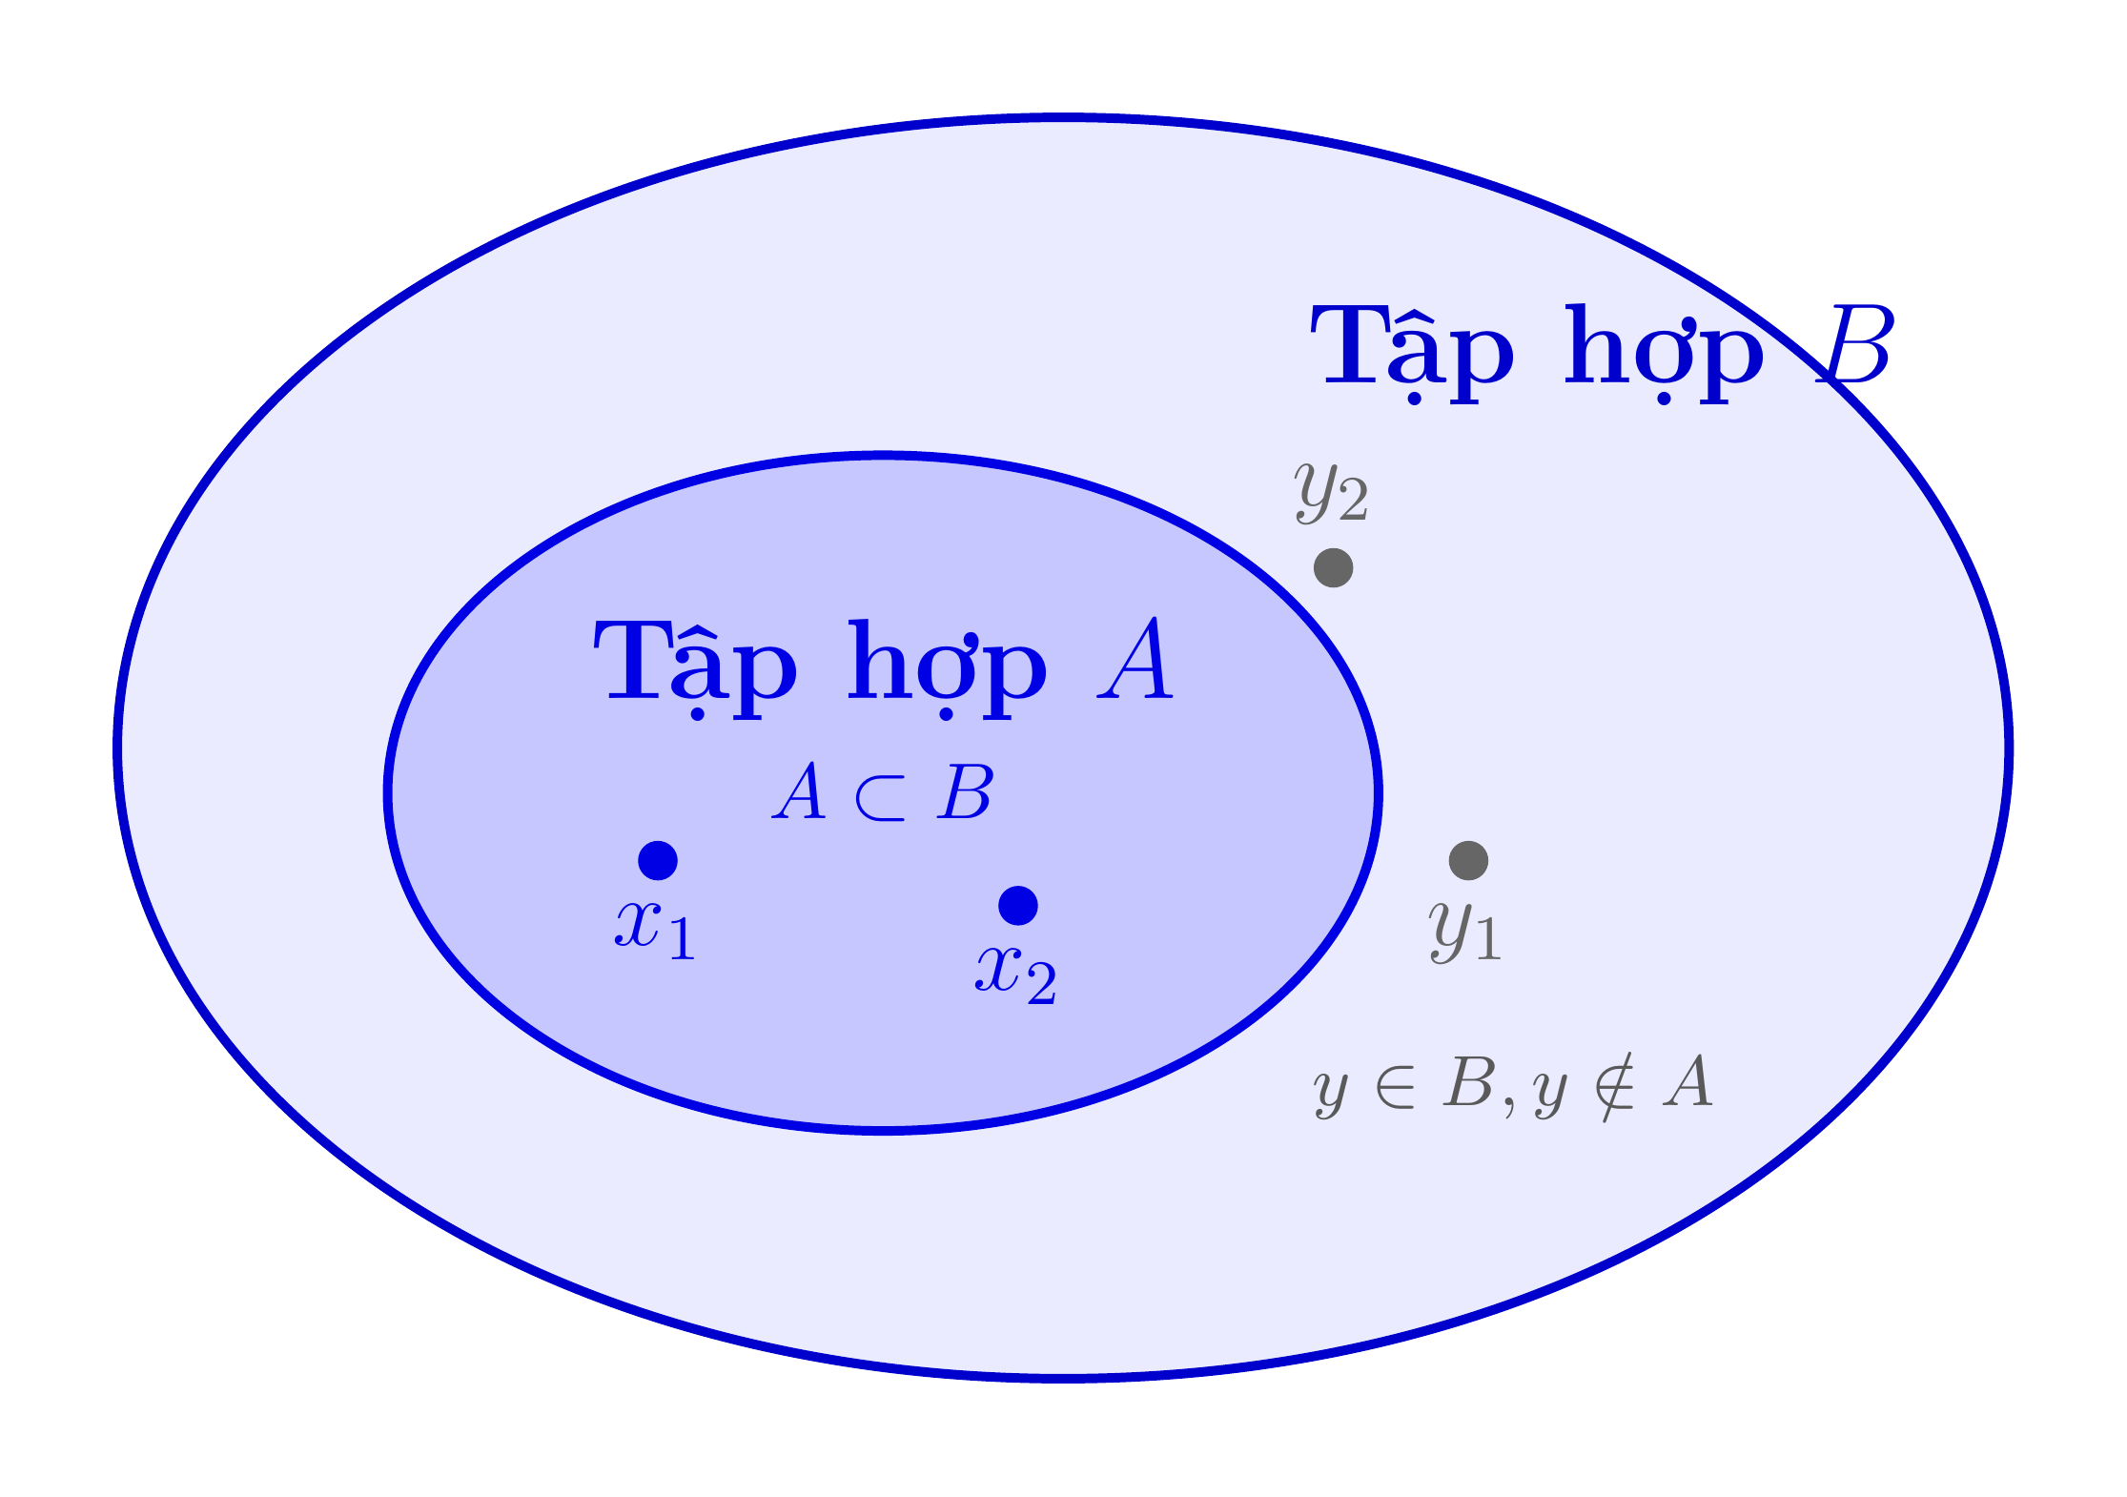
MỤC 1.b,c
1. CÁC KHÁI NIỆM CƠ BẢN: b. Tập con & c. Hai tập bằng nhau
b. ĐỊNH NGHĨA TẬP HỢP CON
BIỂU ĐỒ VEN (HÌNH 1.2 SGK)
Nếu mọi phần tử của A đều thuộc B:
Ta viết: $A⊂B$ (A là tập con của B)
Logic: $A⊂B⇔\left(∀x,x∈A⇒x∈B\right)$
c. TÍNH CHẤT & HAI TẬP BẰNG NHAU
Quy ước: $∅⊂A$ và $A⊂A$ (với mọi tập A).
Tính bắc cầu: $A⊂B∧B⊂C⇒A⊂C$
Định nghĩa hai tập bằng nhau:
Tập A nằm trọn vẹn trong B
$A=B⇔\left(A⊂B∧B⊂A\right)$
$∀x∈A⇒x∈B$
Notes:
Mục 1.b và 1.c: Định nghĩa tập hợp con khi mọi phần tử của A đều thuộc B. Biểu đồ Ven minh họa trực quan hình tròn A nằm trọn trong B.

Slide 5
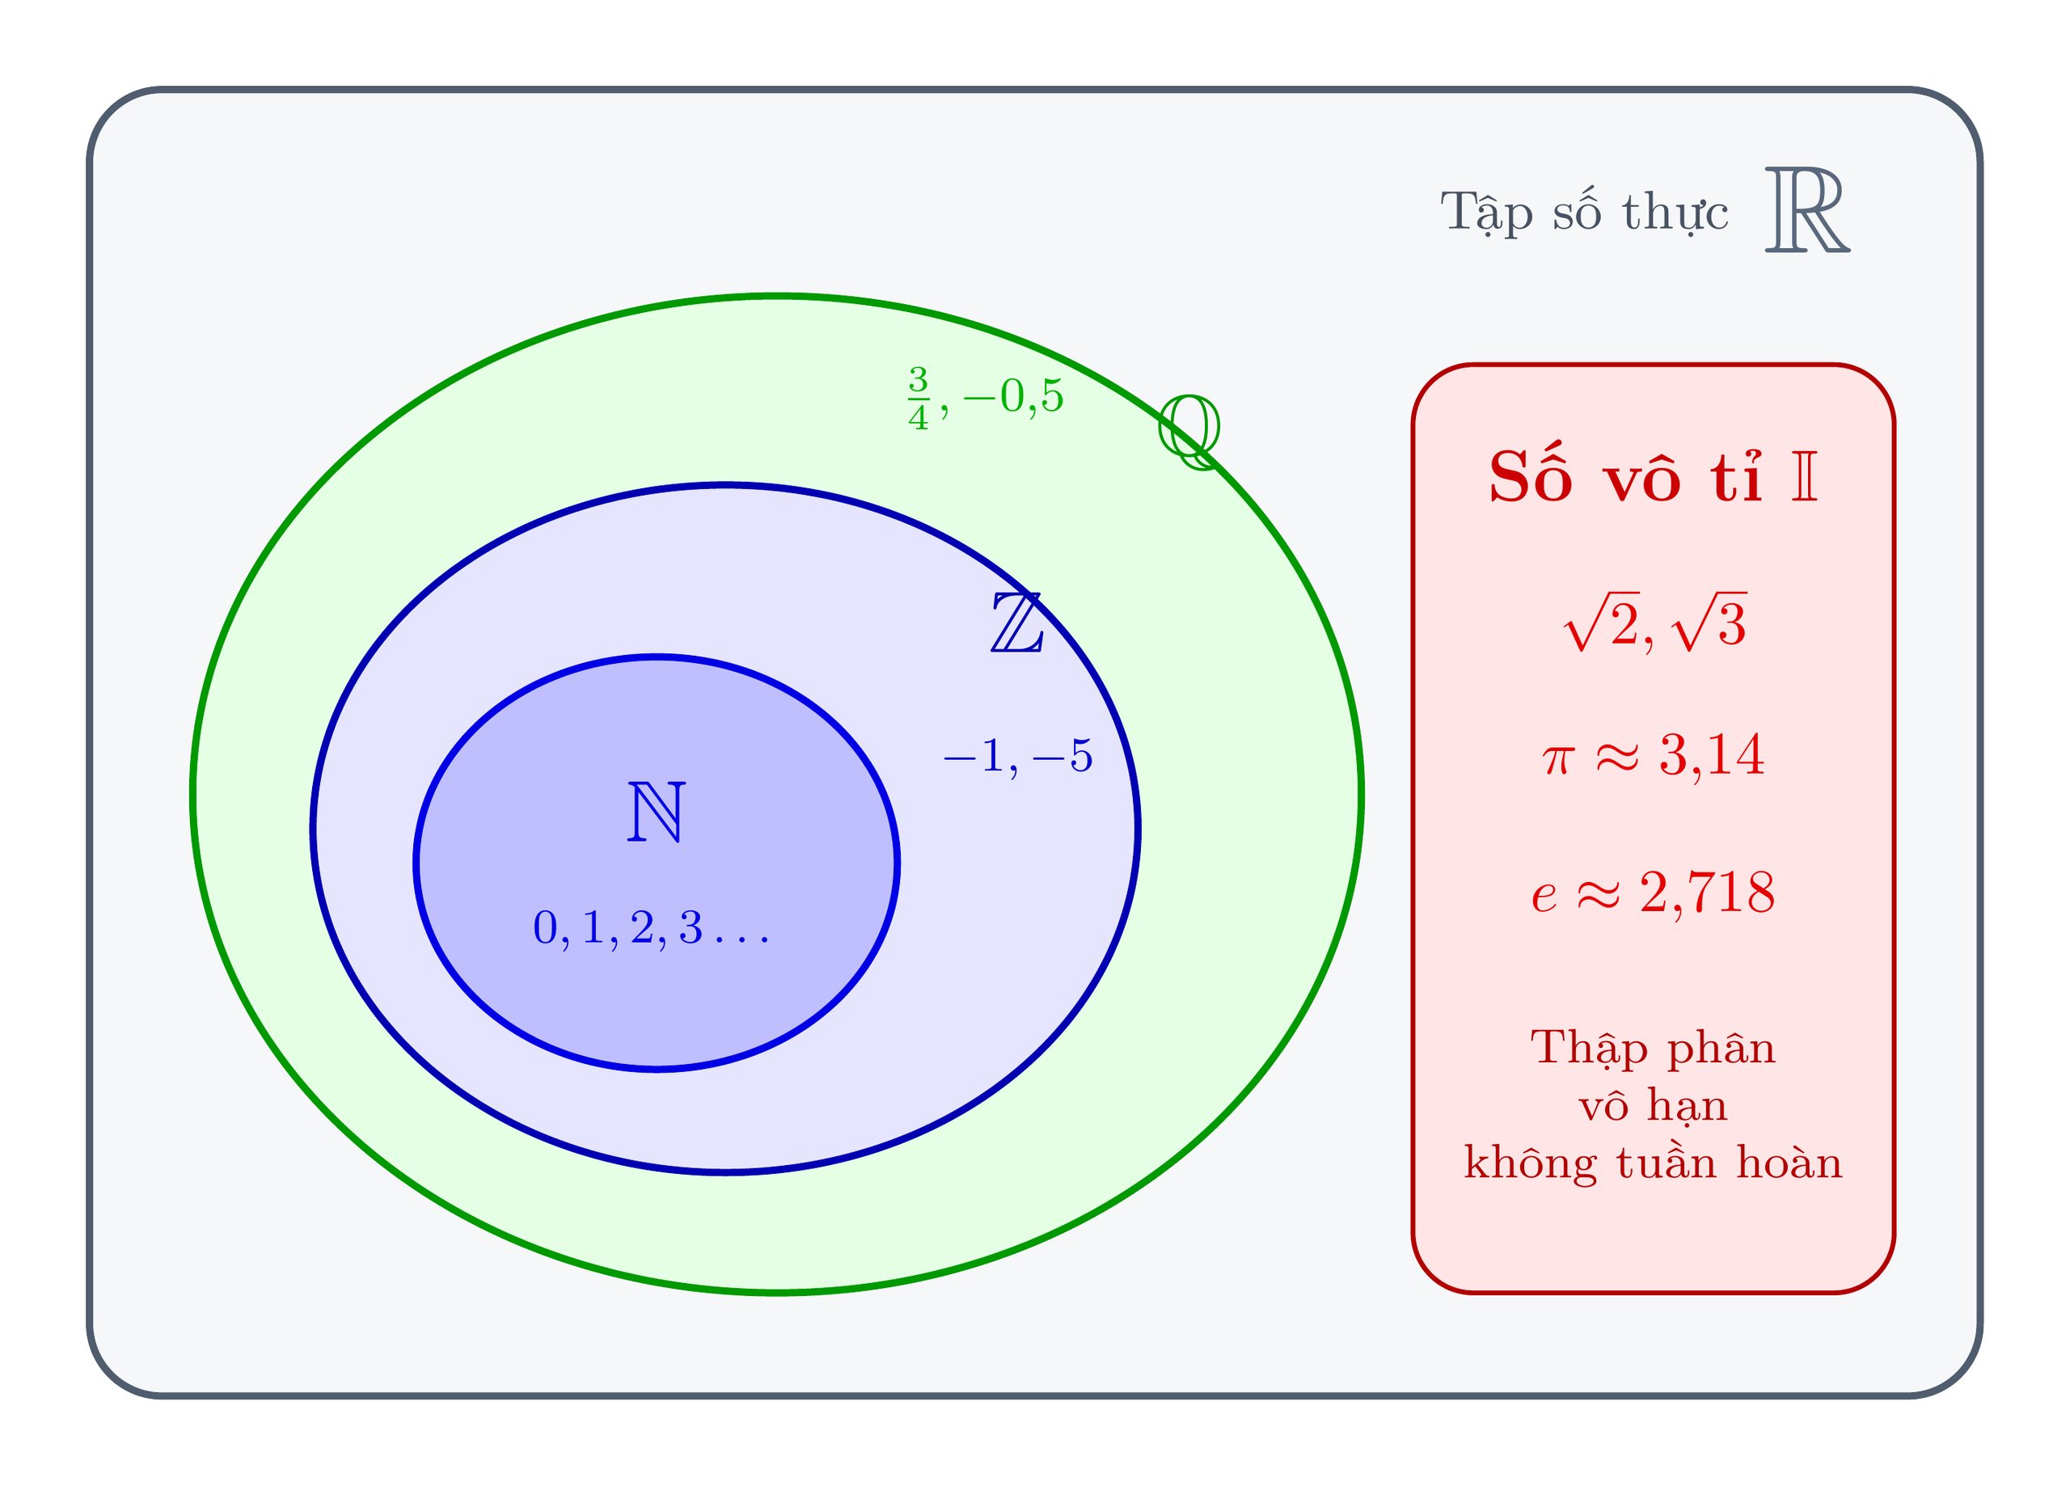
MỤC 2.a
2. CÁC TẬP HỢP SỐ: a. Mối quan hệ giữa các tập hợp số
$N^{*}⊂N⊂Z⊂Q⊂R$
SƠ ĐỒ CÁC TẬP HỢP SỐ
1. Số tự nhiên $N$:
$N=\left\{0;1;2;…\right\}$ | $N^{*}=\left\{1;2;…\right\}$
2. Số nguyên $Z$:
$Z=\left\{…;−2;−1;0;1;2;…\right\}$
3. Số hữu tỉ $Q$:
$Q=\left\{\frac{a}{b}∣a,b∈Z,b≠0\right\}$
4. Số thực $R$:
$R$ gồm số hữu tỉ $Q$ và số vô tỉ $I$
$R=Q∪I$ (Vô tỉ: $\sqrt{2},π,e$)
Notes:
Mục 2.a: Mối quan hệ giữa các tập hợp số. Chuỗi bao hàm từ số tự nhiên, số nguyên, số hữu tỉ tới số thực R và số vô tỉ I.

Slide 6
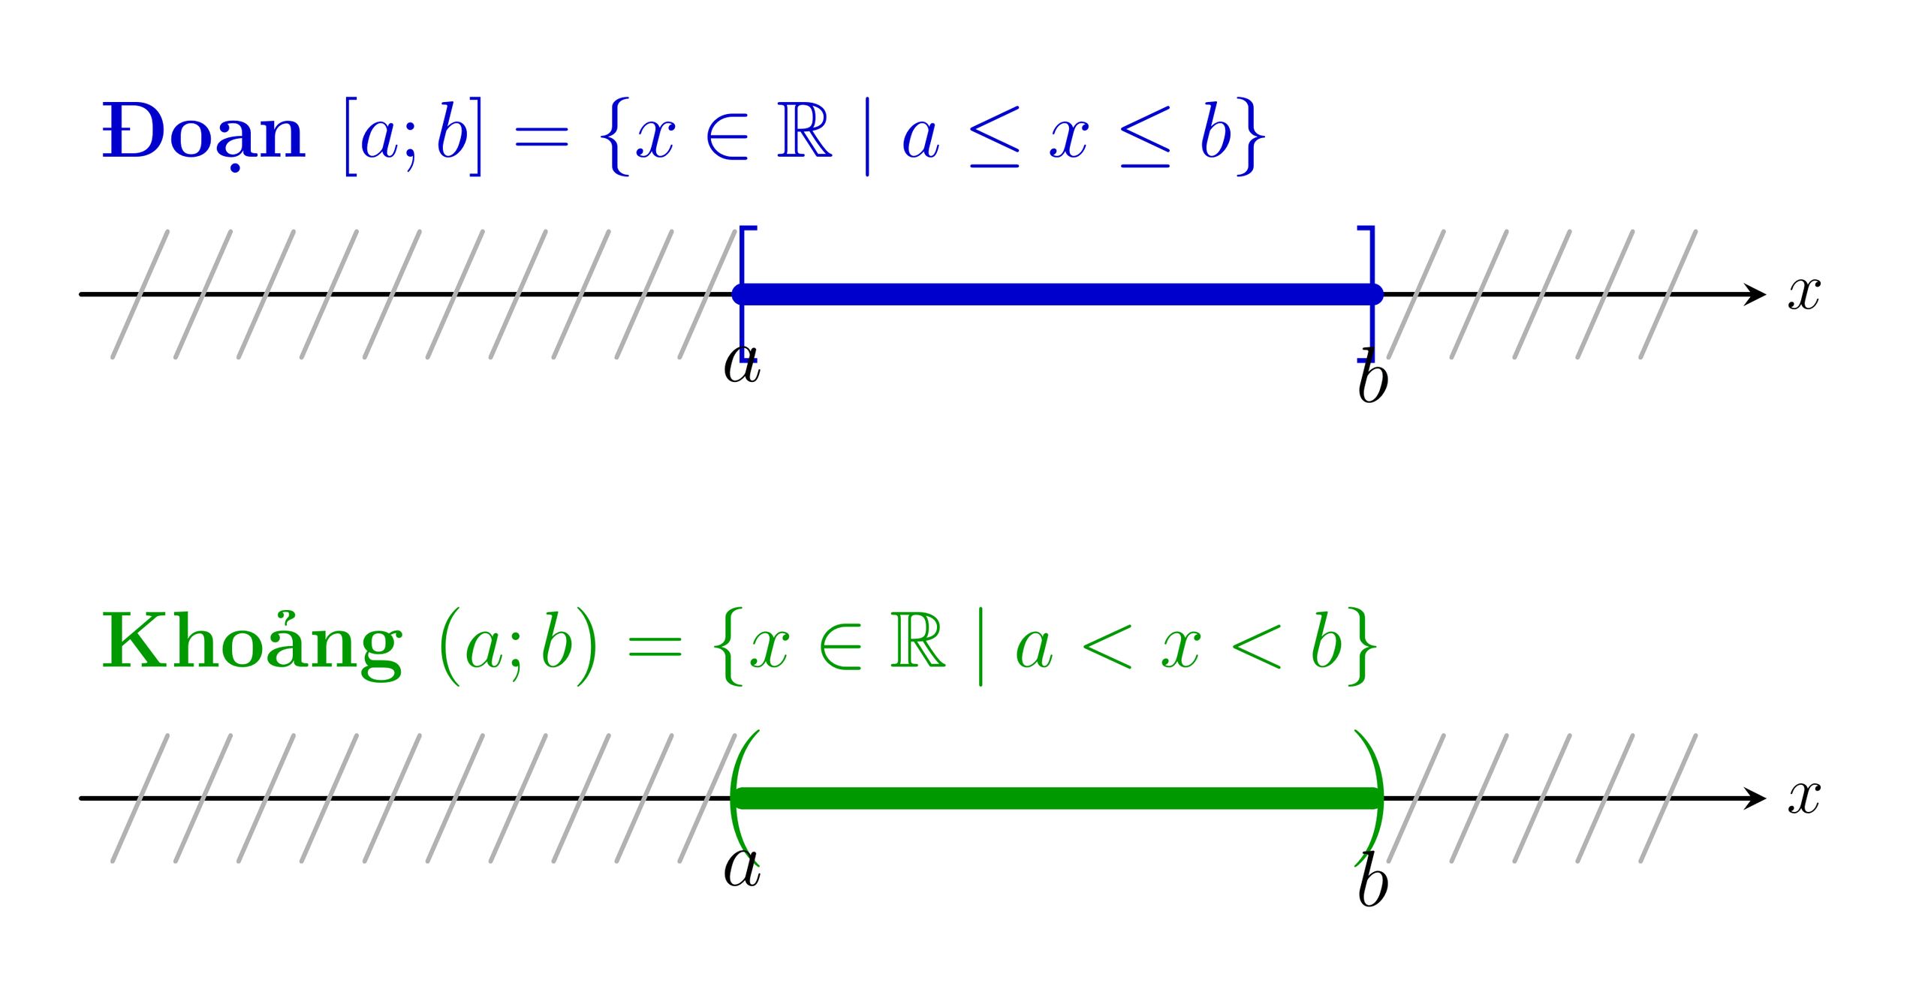
MỤC 2.b
2. CÁC TẬP HỢP SỐ: b. Các tập con của ℝ — Khoảng & Đoạn
BIỂU DIỄN TRÊN TRỤC SỐ THỰC
1. ĐOẠN $\left[a;b\right]$:
$\left[a;b\right]=\left\{x∈R∣a≤x≤b\right\}$
Ký hiệu mút: Dùng ngoặc vuông [ ]
→ LẤY CẢ HAI ĐẦU MÚT a VÀ b
2. KHOẢNG $\left(a;b\right)$:
$\left(a;b\right)=\left\{x∈R∣a<x<b\right\}$
Ký hiệu mút: Dùng ngoặc tròn ( )
→ BỎ CẢ HAI ĐẦU MÚT a VÀ b
a, b được gọi là các đầu mút của tập hợp
Quy ước SGK: Gạch chéo phần ngoài tập
Notes:
Mục 2.b Phần 1: Khoảng và Đoạn. Điểm khác biệt mấu chốt: Đoạn [a; b] lấy cả hai đầu mút (dùng ngoặc vuông), Khoảng (a; b) bỏ cả hai mút (dùng ngoặc tròn).

Slide 7
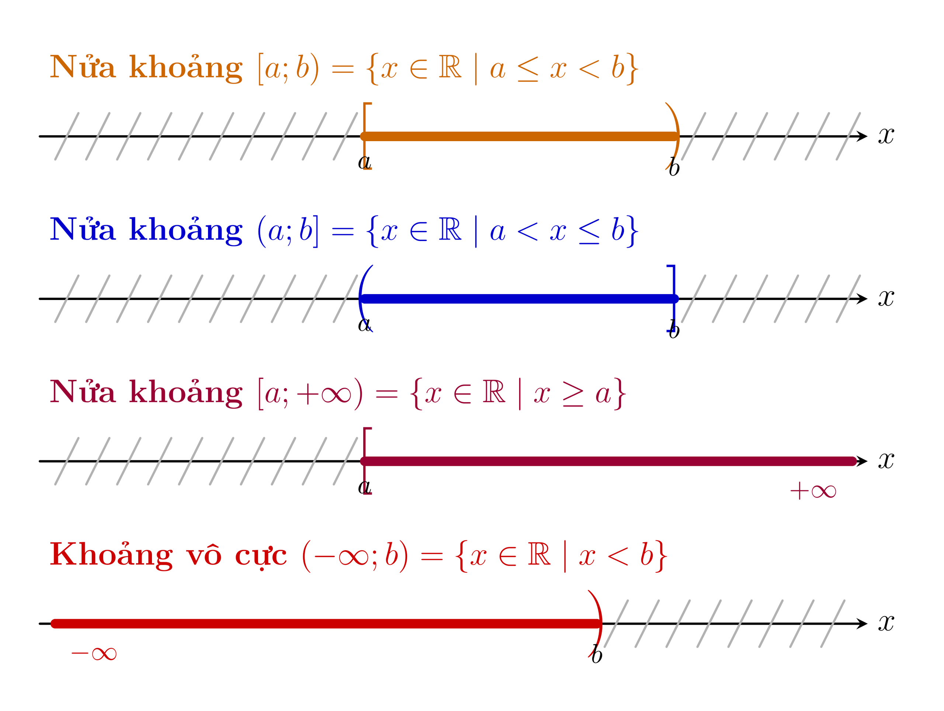
MỤC 2.b
2. CÁC TẬP HỢP SỐ: b. Nửa khoảng & Khoảng vô cực
HÌNH VẼ TRỤC SỐ NỬA KHOẢNG
3. NỬA KHOẢNG (LẤY 1 MÚT):
$[a;b)=\left\{x∈R∣a≤x<b\right\}$
$(a;b]=\left\{x∈R∣a<x≤b\right\}$
4. KHOẢNG VÔ CỰC:
$[a;+∞)=\left\{x∈R∣x≥a\right\}$
$\left(a;+∞\right)=\left\{x∈R∣x>a\right\}$
$\left(−∞;b\right)=\left\{x∈R∣x<b\right\}$
$\left(−∞;+∞\right)=R$
QUY TẮC VÀNG TRỤC SỐ:
Lấy mút: [ ]. Bỏ mút: ( ). Gạch bỏ ngoài tập.
Notes:
Mục 2.b Phần 2: Nửa khoảng và Khoảng vô cực. Ghi nhớ quy tắc sư phạm: lấy mút dùng ngoặc vuông, bỏ mút dùng ngoặc tròn, gạch chéo phần ngoài.

Slide 8
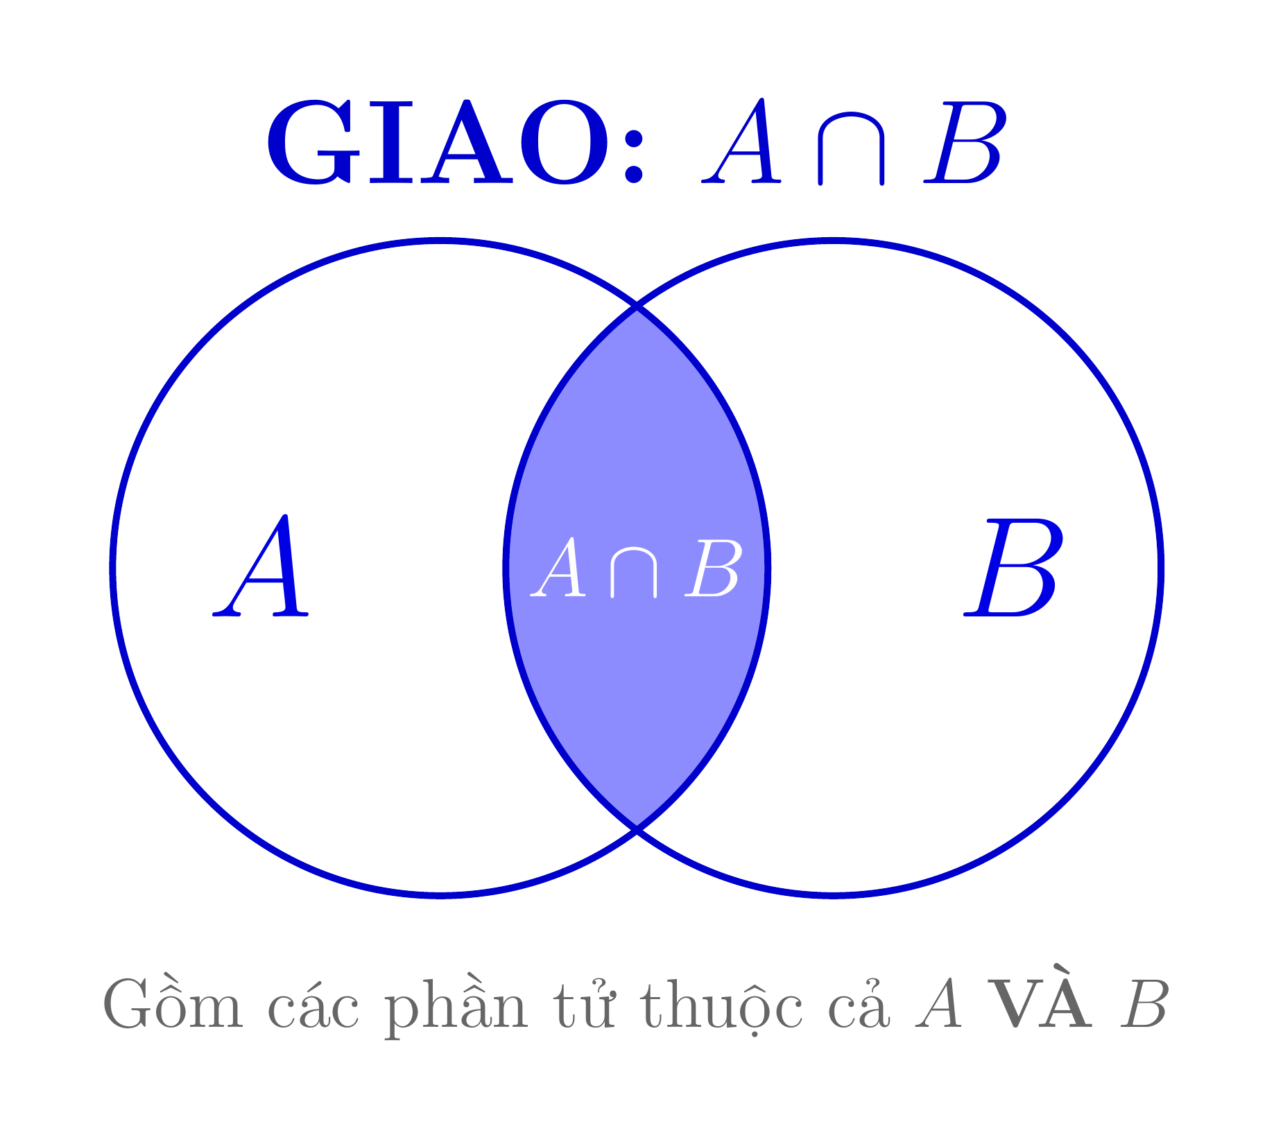
MỤC 3.a
3. CÁC PHÉP TOÁN TRÊN TẬP HỢP: a. Giao của hai tập hợp
ĐỊNH NGHĨA PHÉP GIAO (SGK KNTT)
BIỂU ĐỒ VEN PHÉP GIAO
Tập hợp gồm các phần tử thuộc cả A VÀ B:
$A∩B=\left\{x∣x∈A\text{ và }x∈B\right\}$
Logic: $x∈A∩B⇔\left(x∈A∧x∈B\right)$
VÍ DỤ 6 (SGK TRANG 16):
Cho $A=\left\{1;2;3;4\right\}$ và $B=\left\{2;4;6\right\}$.
⇒ Giao: $A∩B=\left\{2;4\right\}$ (phần tử chung)
Phần giao được tô màu đậm
Notes:
Mục 3.a: Phép giao lấy các phần tử thuộc cả A VÀ B. Biểu đồ Ven biểu thị vùng giao nhau được tô đậm.

Slide 9
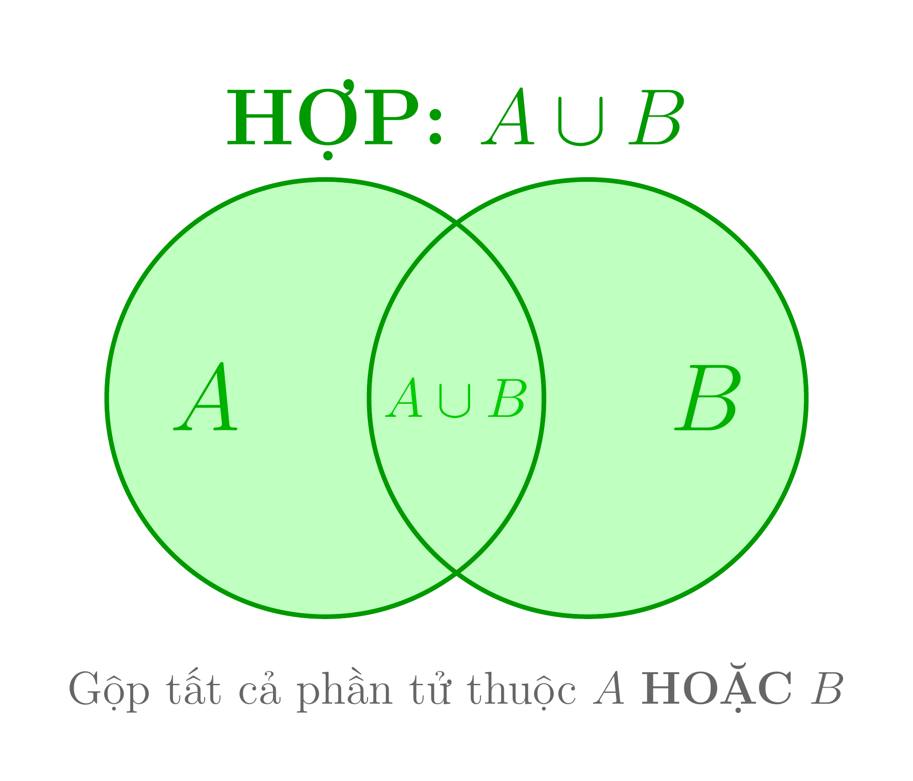
MỤC 3.b
3. CÁC PHÉP TOÁN TRÊN TẬP HỢP: b. Hợp của hai tập hợp
ĐỊNH NGHĨA PHÉP HỢP (SGK KNTT)
BIỂU ĐỒ VEN PHÉP HỢP
Gộp tất cả các phần tử thuộc A HOẶC thuộc B:
$A∪B=\left\{x∣x∈A\text{ hoặc }x∈B\right\}$
Logic: $x∈A∪B⇔\left(x∈A∨x∈B\right)$
VÍ DỤ 7 (SGK TRANG 17):
Cho $A=\left\{a;b;c\right\}$ và $B=\left\{c;d;e\right\}$.
⇒ Hợp: $A∪B=\left\{a;b;c;d;e\right\}$
Toàn bộ 2 tập được tô màu
Notes:
Mục 3.b: Phép hợp gộp tất cả phần tử thuộc A HOẶC B. Không lặp lại phần tử giống nhau.

Slide 10
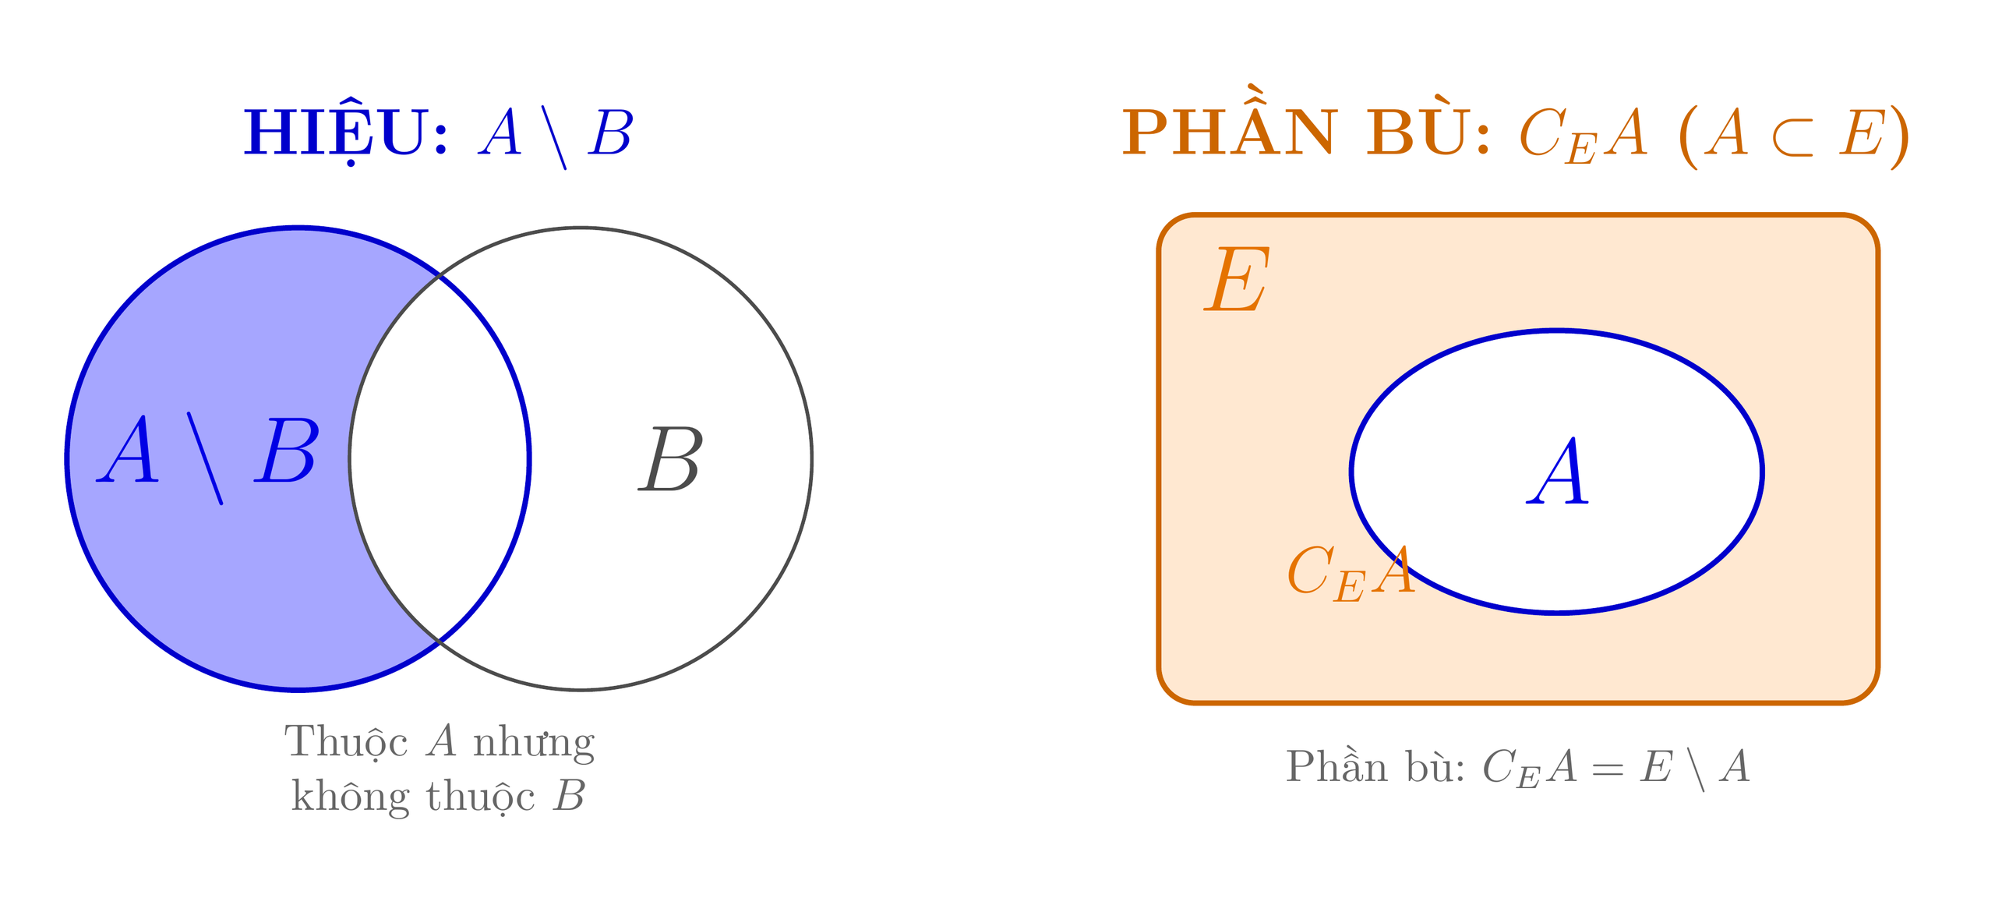
MỤC 3.c
3. CÁC PHÉP TOÁN: c. Hiệu của hai tập hợp & Phần bù
1. ĐỊNH NGHĨA PHÉP HIỆU ($A∖B$)
BIỂU ĐỒ VEN MINH HỌA
Gồm các phần tử thuộc A nhưng KHÔNG thuộc B:
$A∖B=\left\{x∣x∈A\text{ và }x∉B\right\}$
2. ĐỊNH NGHĨA PHẦN BÙ ($C_{E}A$)
Khi A là tập con của E ($A⊂E$):
$C_{E}A=E∖A$ (Phần còn thiếu để đủ E)
VD: $C_{R}[0;+∞)=R∖[0;+∞)=\left(−∞;0\right)$
⚠️ Lưu ý: Đổi mút từ ngoặc vuông sang tròn!
Vùng khuyết (Hiệu) & Khung E (Phần bù)
Notes:
Mục 3.c: Phép hiệu thuộc A nhưng không thuộc B. Khi A là tập con của E, hiệu E trừ A được gọi là phần bù của A trong E.

Slide 11
LUYỆN TẬP
BÀI TẬP 1.15 SGK TRANG 19 — TRỤC SỐ THỰC
ĐỀ BÀI: Cho hai tập hợp con của số thực $R$:
$A=[−2;3)$ và $B=(1;5]$
Câu a) Tìm $A∩B=?$
Câu b) Tìm $A∪B=?$
Câu c) Tìm $A∖B=?$
Câu d) Tìm $C_{R}A=?$
⏱ CẢ LỚP LÀM VÀO VỞ TRONG 5 PHÚT — BIỂU DIỄN TRÊN TRỤC SỐ!
Notes:
Luyện tập: Bài tập 1.15 SGK trang 19. Các em có 5 phút vẽ trục số và tìm các kết quả vào vở.

Slide 12
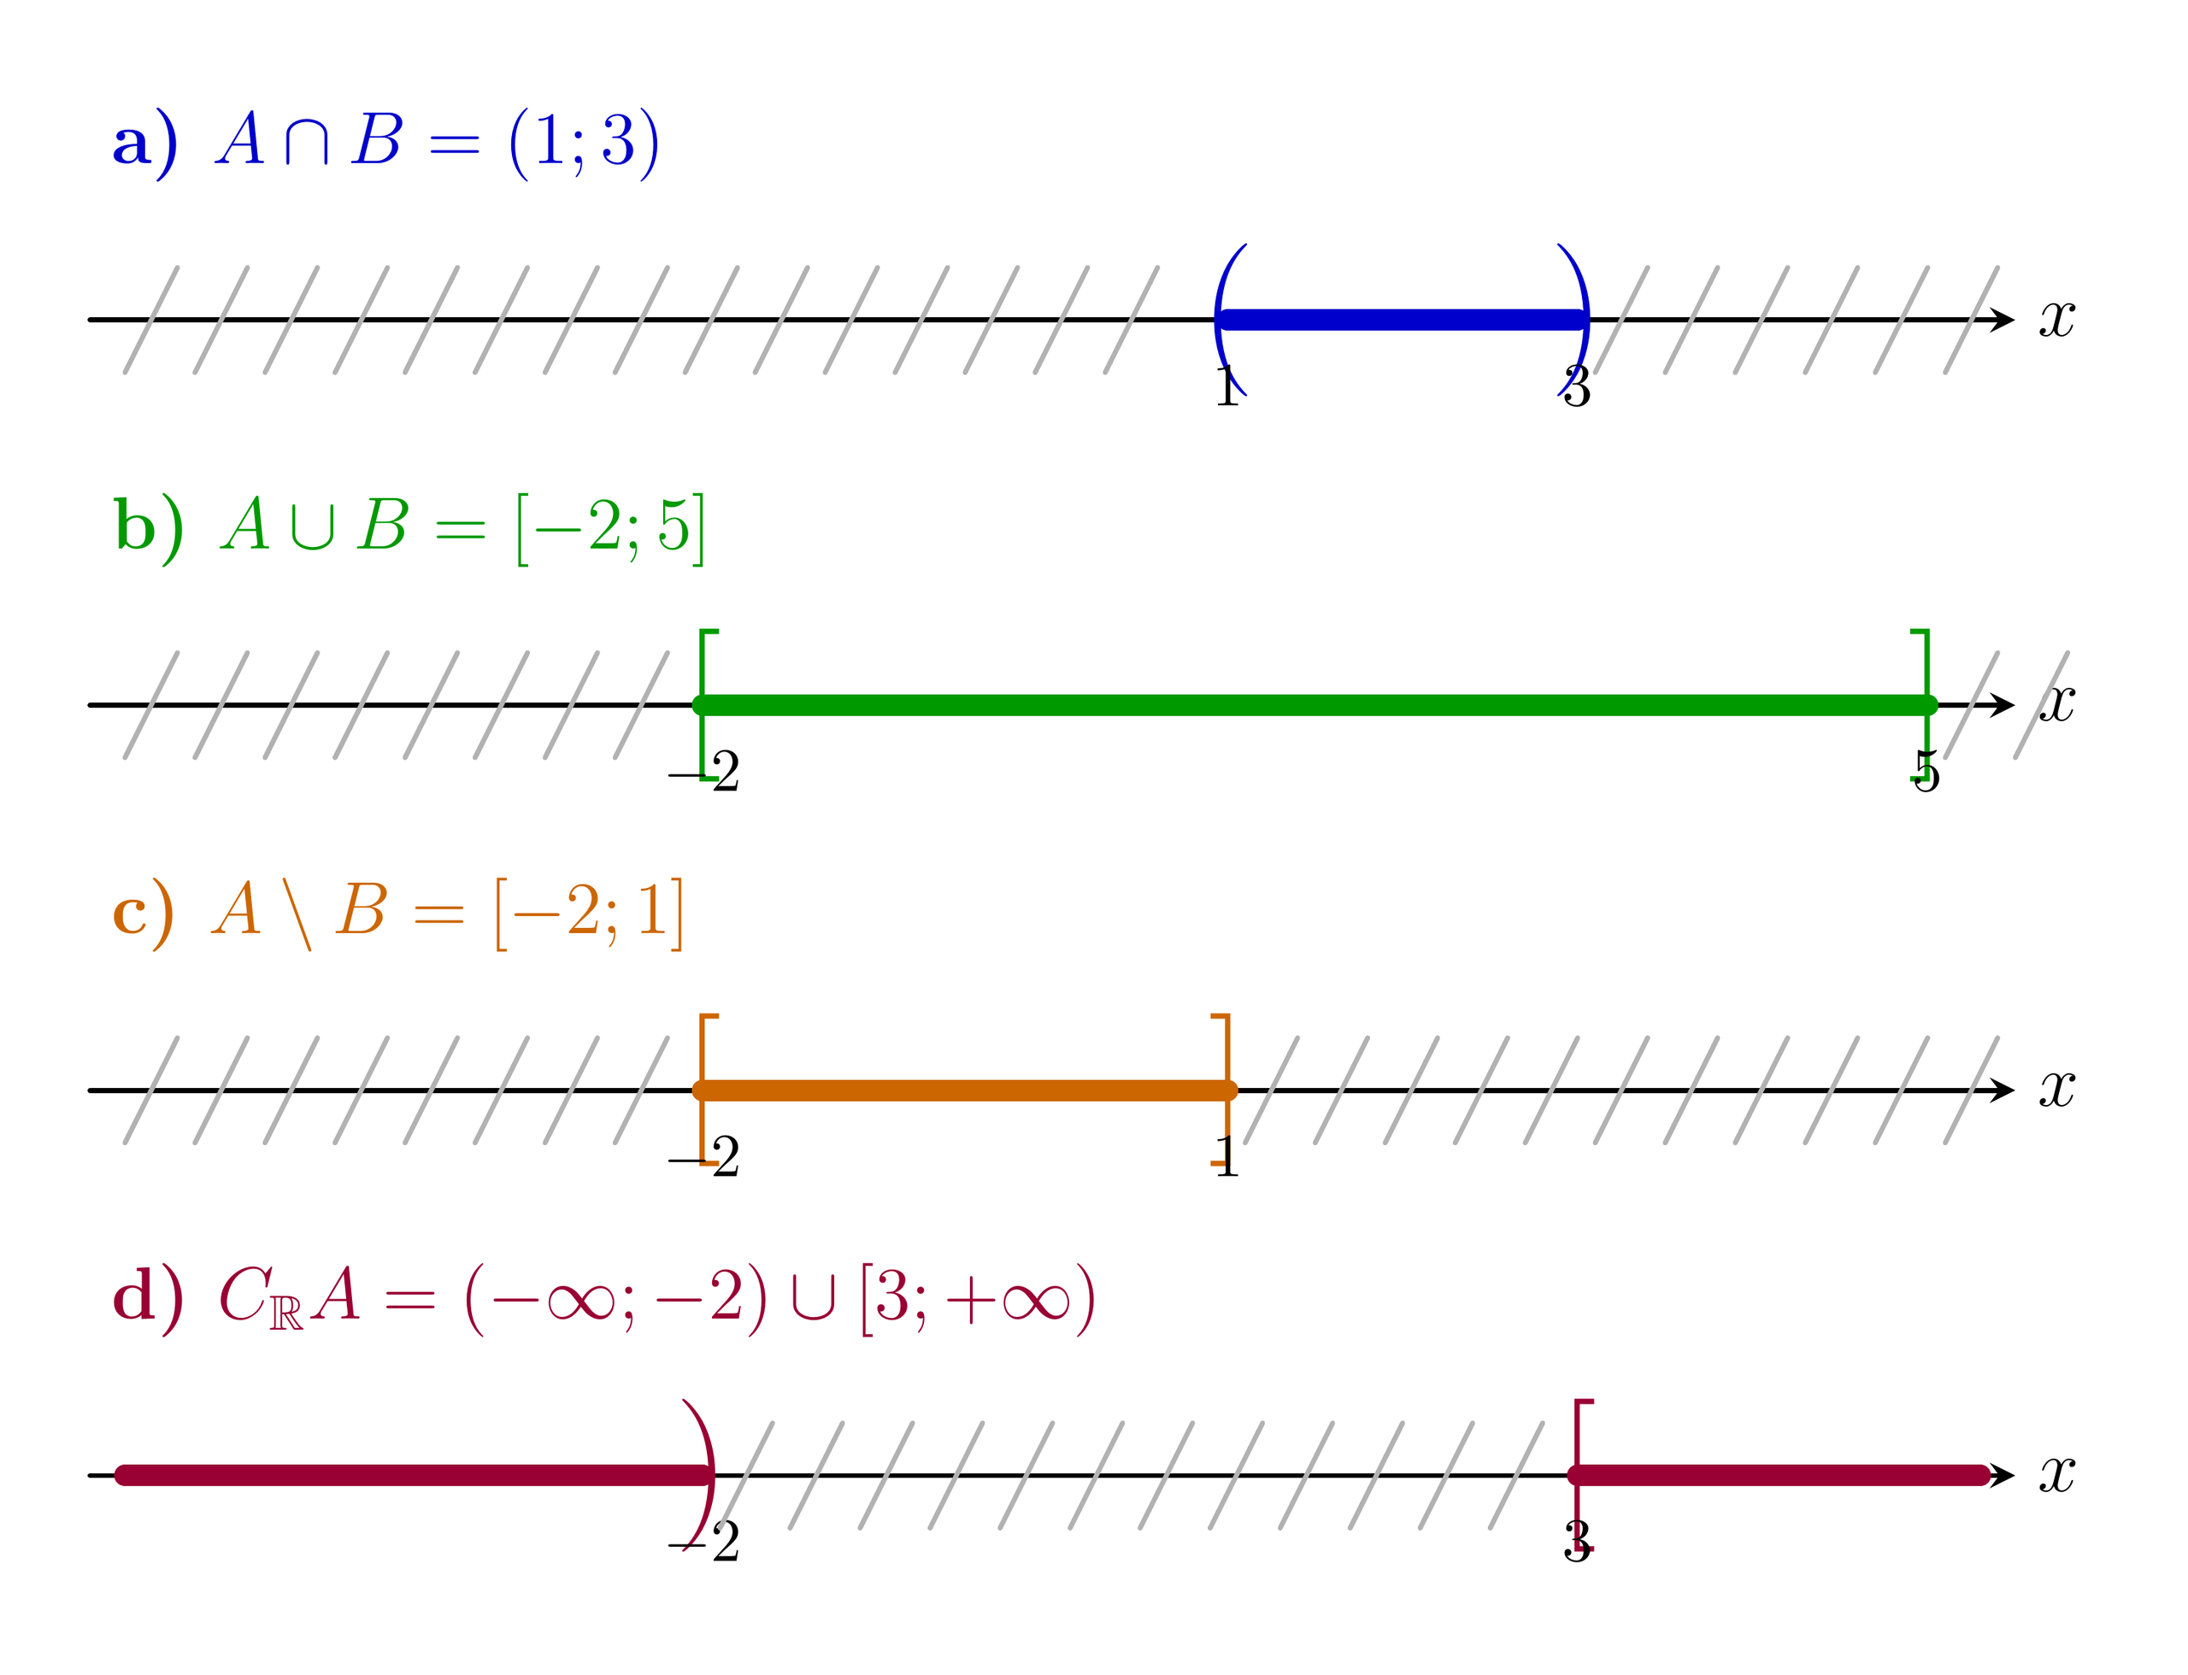
LỜI GIẢI
HƯỚNG DẪN GIẢI CHI TIẾT BÀI 1.15 TRÊN TRỤC SỐ
BIỂU DIỄN 4 PHÉP TOÁN TRÊN TRỤC SỐ
a) Phép Giao $A∩B$:
⇒ $A∩B=\left(1;3\right)$
b) Phép Hợp $A∪B$:
⇒ $A∪B=\left[−2;5\right]$
c) Phép Hiệu $A∖B$:
⇒ $A∖B=\left[−2;1\right]$
d) Phần bù $C_{R}A$:
⇒ $\left(−∞;−2\right)∪[3;+∞)$
⚠️ LƯU Ý: 1 ∉ B nên 1 ∈ A \ B
Đổi ngoặc tròn thành vuông khi lấy hiệu và bù
Notes:
Hướng dẫn giải chi tiết bài 1.15: Lưu ý điểm 1 không thuộc B nên 1 thuộc hiệu A trừ B, chuyển thành ngoặc vuông.

Slide 13
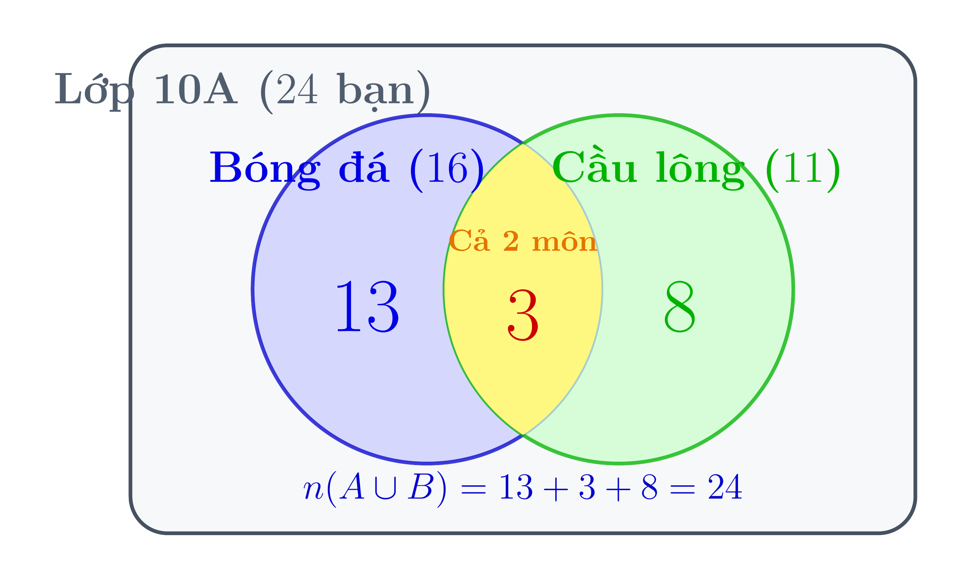
VẬN DỤNG
VẬN DỤNG: BÀI TOÁN THỰC TẾ (SGK TRANG 18)
BÀI TOÁN THỂ THAO LỚP 10A
BIỂU ĐỒ VEN PHÂN BỔ HỌC SINH
Lớp 10A có 24 bạn thi đấu thể thao:
Bóng đá: 16 bạn | Cầu lông: 11 bạn.
Hỏi: Có bao nhiêu bạn thi cả 2 môn?
CÔNG THỨC SỐ PHẦN TỬ:
$n\left(A∪B\right)=n\left(A\right)+n\left(B\right)−n\left(A∩B\right)$
Suy ra: $n\left(A∩B\right)=16+11−24=3$
⇒ Kết quả: Có 3 bạn thi cả 2 môn!
Tổng kiểm tra: 13 + 3 + 8 = 24 bạn
Notes:
Vận dụng bài toán thể thao SGK trang 18: Áp dụng công thức số phần tử hợp bằng tổng hai tập trừ giao, tìm ra 3 bạn chơi cả hai môn.

Slide 14
TỔNG KẾT
TỔNG KẾT BÀI HỌC VÀ NHIỆM VỤ VỀ NHÀ
4 GHI NHỚ TRỌNG TÂM THEO SGK
NHIỆM VỤ VỀ NHÀ
1. Mục 1:
$A⊂B$ | $A=B$ (Tập con, bằng nhau)
Làm bài 1.8 đến 1.16
$N^{*}⊂N⊂Z⊂Q⊂R$
(SGK Toán 10, trang 19)
2. Mục 2:
Chuẩn bị: Bài tập cuối Ch.1
3. Mục 3:
Giao $∩$, Hợp $∪$, Hiệu $∖$, Phần bù $C_{E}A$
4. Trục số:
Lấy [ ], bỏ ( ), gạch phần ngoài
CHÚC CÁC EM
HỌC TỐT MÔN TOÁN!
Thầy Nguyễn Văn Sang
Notes:
Tổng kết: 4 ghi nhớ then chốt theo đúng 3 mục của bài học và nhiệm vụ về nhà làm bài 1.8 đến 1.16.

